Slide 2
স্বাগতম

Slide 3
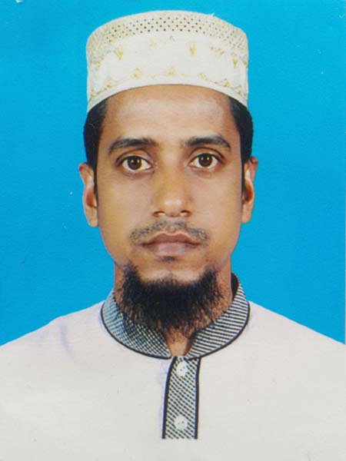
মোঃ মাহফুজুল ইসলাম
সহকারী শিক্ষক (ইসলাম ধর্ম)
অরুণোদয় বালিকা উচ্চ বিদ্যালয়
জগন্নাথপুর,সুনামগঞ্জ। মোবাইলঃ ০১৭১২ ৭০১১৩৩
mahfujulislam34@gmail.com
পরিচিতি
শ্রেণিঃ ৭ম
বিষয়ঃ ইসলাম ও নৈতিক শিক্ষা
অধ্যায়ঃ ৫ম
শিক্ষার্থী সংখ্যাঃ ৯২ জন
সময়ঃ ১ ঘন্টা
তারিখঃ ১০/১০/২০১৮ খ্রিঃ

Slide 4
তোমরা কি বলতে পারবে নবীজি (সা.) এর মেয়েদের নাম কি?
এবার বল দেখি সর্ব কনিষ্ঠ মেয়ের নাম কি?
উম্মে কুলসুম
রুকাইয়া
ফাতিমা

Slide 5
মোঃ মাহফুজুল ইসলাম
সহকারী শিক্ষক (ইসলাম ধর্ম)
অরুণোদয় বালিকা উচ্চ বিদ্যালয়
জগন্নাথপুর,সুনামগঞ্জ। মোবাইলঃ ০১৭১২ ৭০১১৩৩
mahfujulislam34@gmail.com
আজ আমরা পড়ব
আদর্শ জীবনচরিত
হযরত ফাতিমা (রা.)

Slide 6
শিখনফল
এ পাঠ শেষে শিক্ষার্থীরা...
ফাতিমা (রা.) এর পরিচয় বলতে পারবে;
ফাতিমা (রা.) এর জীবনযাপন ও দানশীলতা সম্পর্কে বলতে পারবে;
ফাতিমা (রা.) এর চারিত্রিক গুনাবলী ব্যাখ্যা করতে পারবে।

Slide 7
জন্মঃ ৬০৫ খ্রিষ্টাব্দ মক্কায়
বংশঃ কোরাইশ বংশের হানিফ সম্প্রদায়
পিতাঃ মুহাম্মাদ (সা.) মাতাঃ খাদিজা (রা.)
গুনাবলীঃ তীক্ষ্ণ বুদ্ধিসম্পন্না, ও সৎচরিত্রের অধিকারিনী
বদর যুদ্ধের পর হিজরী ২য় সনে আলি (রা.) এর সাথে তাঁর বিবাহ হয়।
উপাধীঃ যাহরা (অনিন্দ্য সুন্দরী, পরম লাবন্যময়ী) ও বাতুল (পবিত্র সংসারে অনাসক্ত)
বিবাহে দেন মোহর ছিলঃ ৪৮০-৫০০ দিরহাম মুদ্রা।
হযরত
ফাতিমা
(রা.)

Slide 8
একক কাজ
হযরত ফাতিমা (রা.) সম্পর্কে ৫ টি বাক্য লিখ।
০১
০২
০৩
০৪
০৫

Slide 9
এবার তোমরা তোমাদের পাঠ্য বইয়ের ১১৫-১১৬ পৃষ্ঠা খোল এবং সরবে পড়।

Slide 10
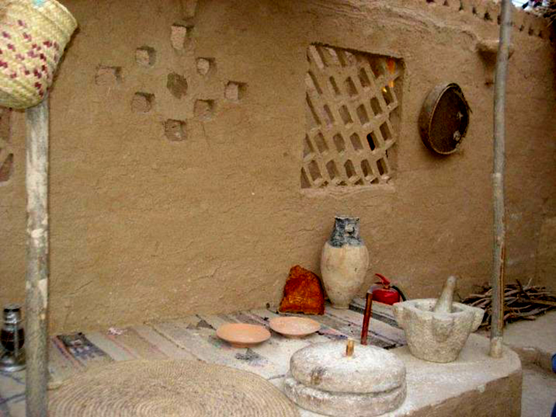
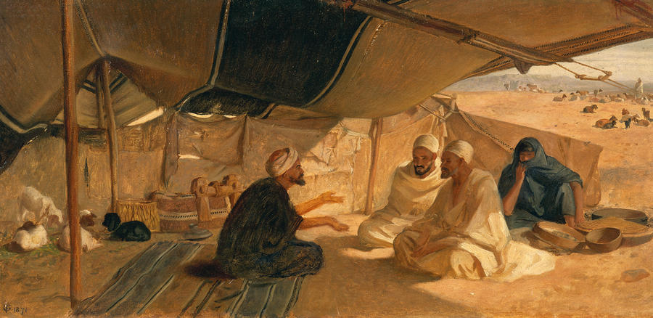
ফাতিমা (রা.) এর জীবনযাপন
ফাতিমা (রা.) খুব সহজ-সরল জীবনযাপন করতেন। তাঁর স্বামী আলি (রা.) দরিদ্র হলেও তাঁর কোণ দুঃখ ছিলনা। আলি (রা.) পরিশ্রম করে যা উপার্জন করতেন তা দিয়ে সংসার চালাতেন।

Slide 11
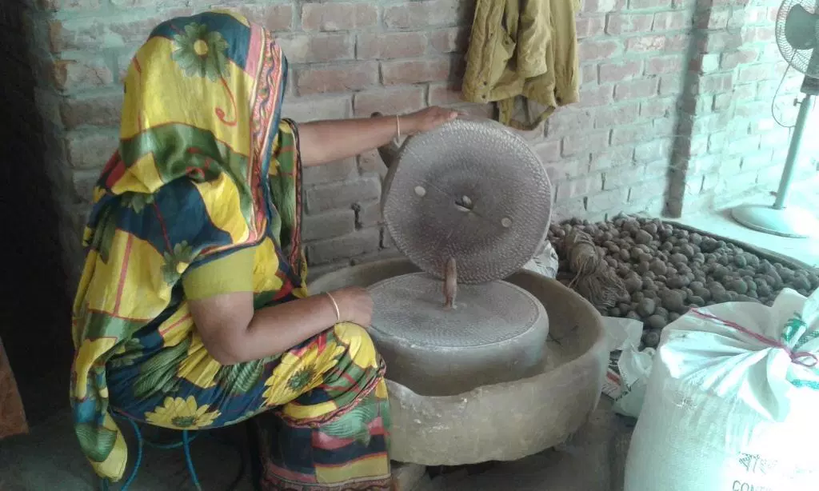
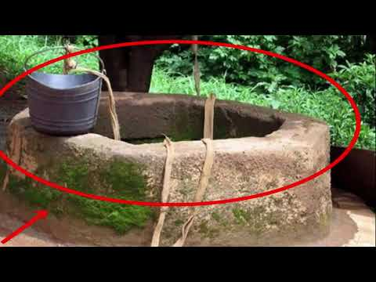
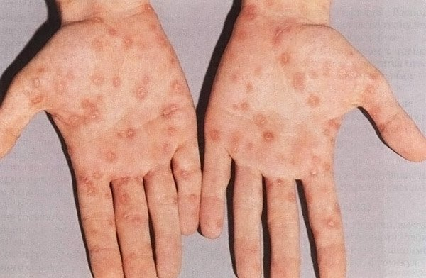
ফাতিমা (রা.) এর জীবনযাপন
কখনো অনাহারে অর্ধাহারে তাদের দিন অতিবাহিত হত। তিনি ধৈর্যধারণ করতেন। তাঁর চেহারায় কখনো কষ্টের চাপ দেখা যেতনা। যাঁতা পিষা ও বালতি দিয়ে পানি পানি উঠানোর ফলে তাঁর হাতে ফোসকা উঠে যেত।

Slide 12
ফাতিমা (রা.) এর দানশীলতা
* ফাতিমা (রা.) দানের ব্যাপারে ছিলেন খুবই উদার।
* দান করার সময় তিনি নিজে যে অভাবী তা বুঝা যেতনা।
* খালি হাতে তাঁর নকট থেকে কেই ফেরত যেতনা। একবার তিনি খাবারের লোকমা

Slide 13
জোড়ায় কাজ
ফাতিমা (রা.) নিজ হাতে সংসারের সকল কাজ করতেন কেন লিখ?

Slide 14
ফাতিমা (রা.) এর চারিত্রিক গুনাবলী

Slide 15
দলীয় কাজ
হযরত ফাতিমা (রা.) এর চারিত্রিক গুনাবলী লিখ

Slide 16
মূল্যায়ন
হযরত ফাতিমা (রা.) কে কেন যাহরা বলা হত?
হযরত ফাতিমা (রা.) এর ছেলে-মেয়েদের নাম কী ছিল?
হযরত ফাতিমা (রা.) পিতৃভক্ত ছিলেন কেন?
হযরত ফাতিমা (রা.) কে কোথায় দাফন করা হয়?

Slide 17
আগামীকাল বাড়ি থেকে লিখে নিয়ে আসবেঃ-
বাড়ির কাজ
হযরত হযরত ফাতিমা (রা.) এর পিতৃভক্তি উল্লেখ কর।

Slide 18
আজ এ পর্যন্তই.....
আল্লাহ হাফিজ

